Slide 1
Situational Dialogue Spoken English Training
制作单位：电子工程处
发布日期：2020.12.24

Slide 2
1
情景模拟1--Bedtime
2
情景模拟2--At the Bar
3
情景模拟3--Watching TV
4
情景模拟4--Save money

Slide 3
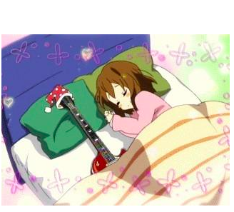
1.情景模拟--Bedtime
背景提示：
事件参与人物：Jimmy,Mary
请根据以下中文提示进行英语对话：
Jimmy：Mary，是时候睡觉了。
Mary：但是我不困，我能再看会电视吗？
Jimmy：现在都已经过了11点了，你明天还要上班呢。
Mary：是的，我知道。
Jimmy：如果你今晚睡得不好的话，明天一整天你都会犯困的。
Mary：好吧，我估计是的。或许我现在就应该去睡觉。
Jimmy：好想法，晚安做个好梦。
Marry：晚安，明早见。

Slide 4
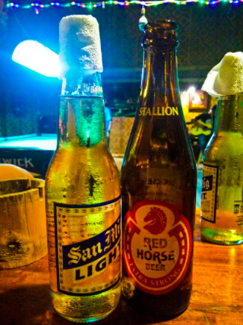
2.情景模拟--At the bar
背景提示：
事件参与人物：顾客Tom&Lisa
请根据以下中文提示进行英语对话：
Tom：这真是一个很棒的酒吧。可真热闹啊！
Lisa：是的。来这儿真是一个好想法。
Tom：你想坐在哪里呢？
Lisa：靠窗。
Tom：Oh，英雄所见略同。我也是这么想的。
Lisa：让我们先弄点喝的吧，哇唔，这里有多种多样的饮品。你想喝那种？
Tom：呃，请给我一点时间。
Lisa：好的，等你确定了我就叫服务员。

Slide 5
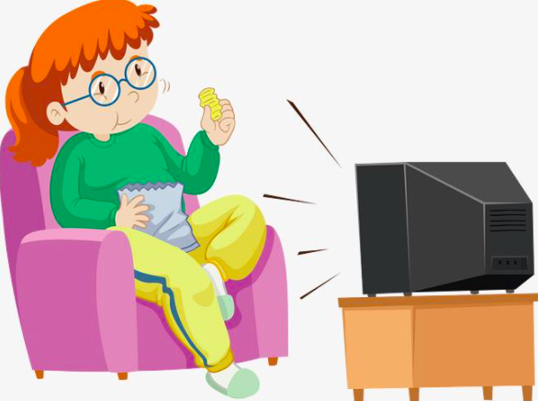
3.情景模拟3--Watching TV
背景提示：
事件参与人物：Jessica、John
请根据以下中文提示进行英语对话：
Jessica：感觉怎么样，John？
John：好多了，谢谢。我一整天都在休息。只有电视机和我作伴。
Jessica：你今天看什么了？
John：我早上先是看了游戏节目，我真的很喜欢看。
Jessica：然后呢？
John：在下午两点时，我换到了6台看新闻。
Jessica：有什么重要的事情发生吗？
John：一个银行今天下午被抢劫了。

Slide 6

4.情景模拟4--Saving Money
背景提示：
事件参与人物：Mary、Kevin
请根据以下中文提示进行英语对话：
Mary：我们应该开始存钱以备不时之需。
Kevin：是的，我知道，但是我们也是要生活的呀。我不想只为了存钱而工作。
Mary：好吧，我们可以存储20%的收入并放到银行里。
Kevin：20%听起来太高了，10%怎么样？
Mary：如果我们现在开始存钱在银行，我们将会有足够的前来舒服得退休。
Kevin：长远来看，听起来不错。
Mary：那我们下周就开始行动吧。
Kevin：好的。

Slide 7
答案解析

Slide 8
1.情景模拟--Bedtime
背景提示：
事件参与人物：Jimmy,Mary
Jimmy：Mary,It's time for bed.
Mary：But I'm not sleepy.Can I watch more TV？
Jimmy：It's already past 11.You have to go to work tomorrow.
Mary：Yeah,I know.
Jimmy：You must be sleepy all day tomorrow if you don't sleep well tonight.
Mary：Well,I guess so.Maybe I should go to sleep now.
Jimmy：An excellent idea.Have a nice dream.
Marry：Good night.See you in the morning.

Slide 9
2.情景模拟--At the bar
背景提示：
事件参与人物：顾客Tom&Lisa
请根据以下中文提示进行英语对话：
Tom：This is a great bar.It's really hopping.
Lisa：Yes,this was a great idea to come here.
Tom：Where would you like to sit？
Lisa：By the window.
Tom：Oh,Great minds think alike.That's what I think too.
Lisa：Let's get something to drink first.Wow,there are various drinks.Which would you want？
Tom：Uh，please give me a few minutes.
Lisa：Certainly，I'll call the waiter when you're sure.
hopping 积极的，活跃的；忙碌的；
various 多种多样的

Slide 10
3.情景模拟3--Watching TV
背景提示：
事件参与人物：Jessica、John
请根据以下中文提示进行英语对话：
Jessica：How are you felling,John？
John：Much better,thanks.I've been resting all day,only with the television as my companion.
Jessica：What did you watch today？
John：I started with some game shows this morning.I really enjoy them.
Jessica：And next？
John：At 2 o'clock.I switched to Channel 6 and watchd news.
Jessica：Anything important happened？
John：A bank was robbed this afternoon.

Slide 11
4.情景模拟4--Saving Money
背景提示：
事件参与人物：Mary、Kevin
Mary：We need to start saving money for a rainy day.
Kevin：Yeah,I know,but we still need to live too.I don't want to work just to save.
Mary：Well，we can save 20% of all our earnings and put it in the bank.
Kevin：20% sounds too high.How about 10%?
Mary：If we start saving and keeping it in the bank now,we'll have enough money to retire comfortably.
Kevin：In the long run,sounds great.
Mary：Let's take action next week.
Kevin：All right.
雨天；穷困时期

Slide 12
Thanks

